Slide 1
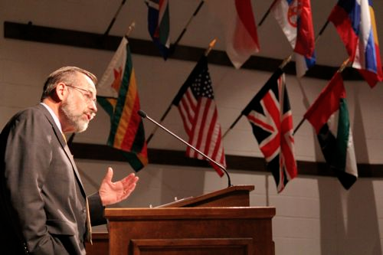
Homiletik:
Kemahiran
Penjelasan Alkitab
Dr. Rick Griffith • Singapore Bible College • BibleStudyDownloads.org

Slide 2


Our People
Susan teaches church women
Notes:
I also lead the woman's Precept Bible study at our church

Slide 3

LADIES BIBLE STUDY ON
1-2 THESS
USA • Singapore • New Zealand • Holland

Slide 4

Thailand • Mongolia • Myanmar • Indonesia
Notes:
INTERVIEWER: And Susan, what ministries has the Lord granted you?
SUSAN: I have been teaching the wives of leaders at SBC. These 5 women come from 5 different nations!
SUSAN: I also lead the woman's Bible study at our church

Slide 5
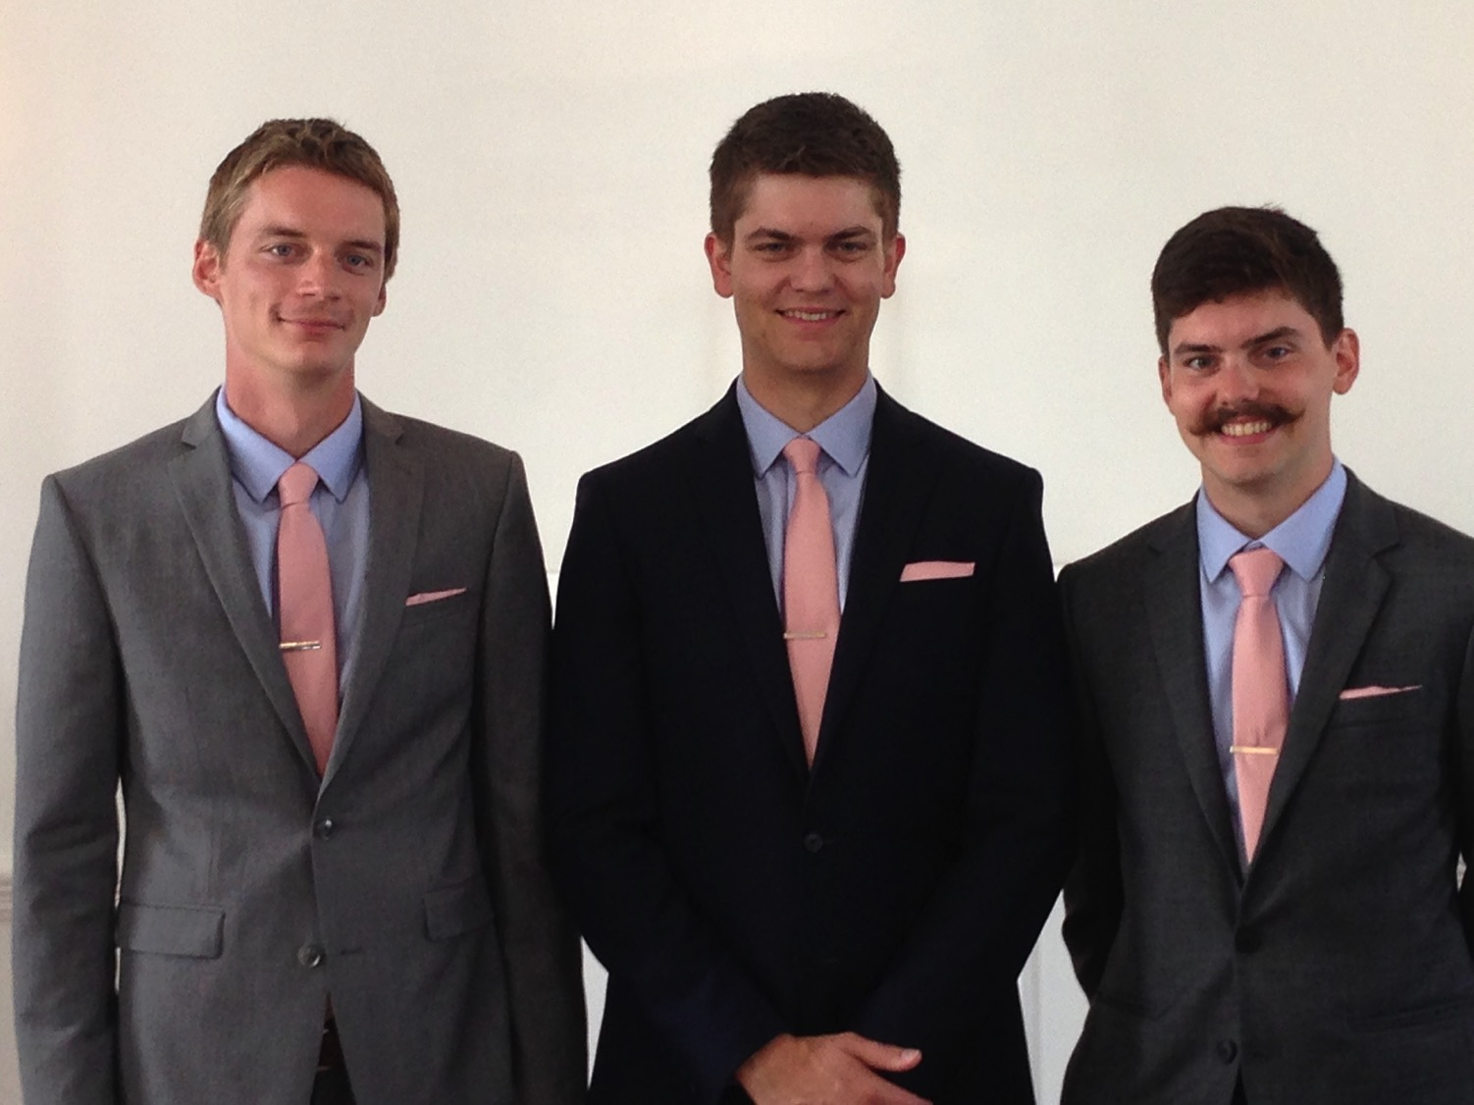
Anak-Anak Lelaki Kita

Slide 6

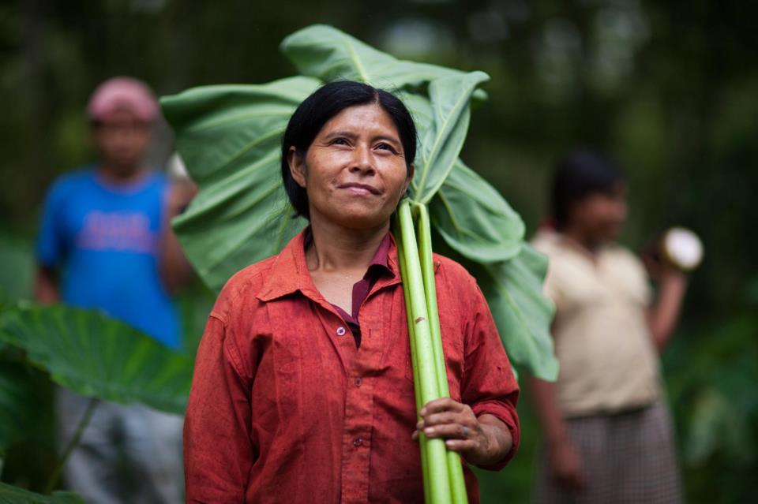


Kurt bekerja di bidang marketing & IT
6

Slide 7
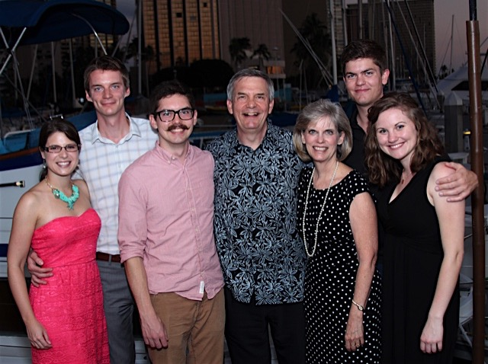
The Griffiths
9 Jan 2016
2016
John
(23)
Rick & Susan
Kurt & Cara (29)
Stephen & Katie (26)

Slide 8
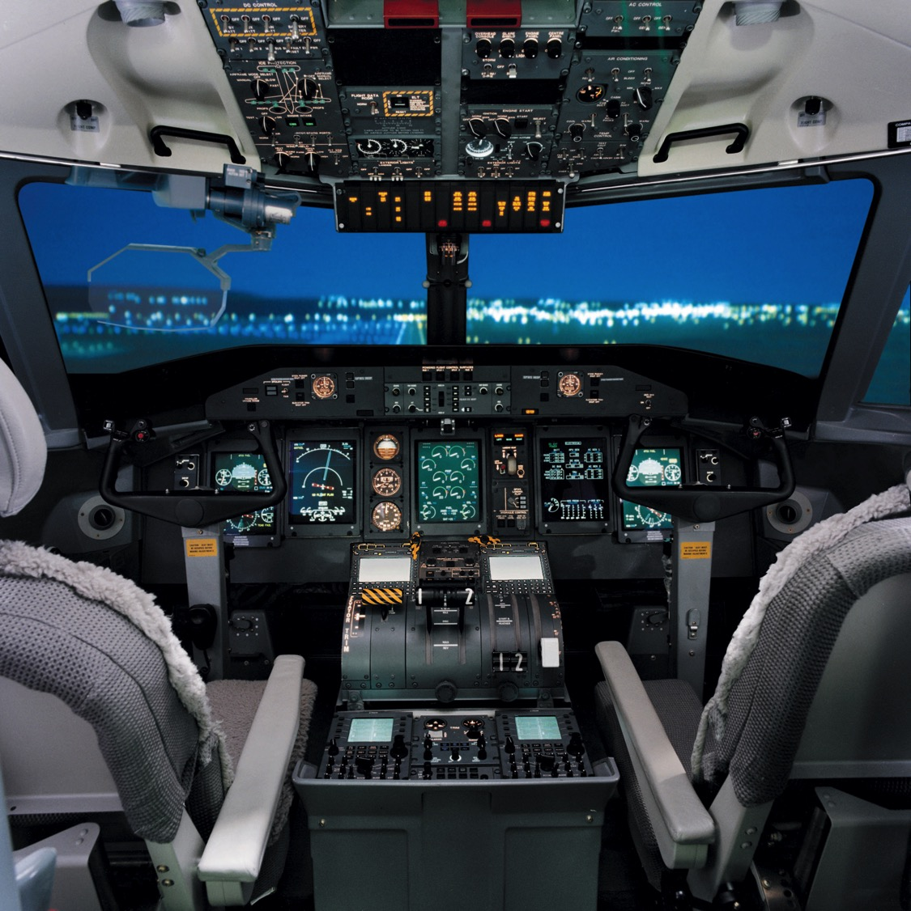
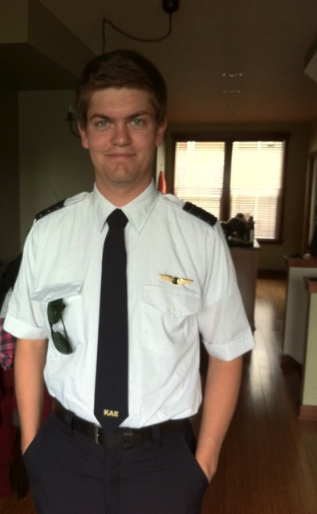
Stephen bekerja sebagai juruterbang syarikat “Spirit Air” dari Boise, Idaho
6

Slide 9
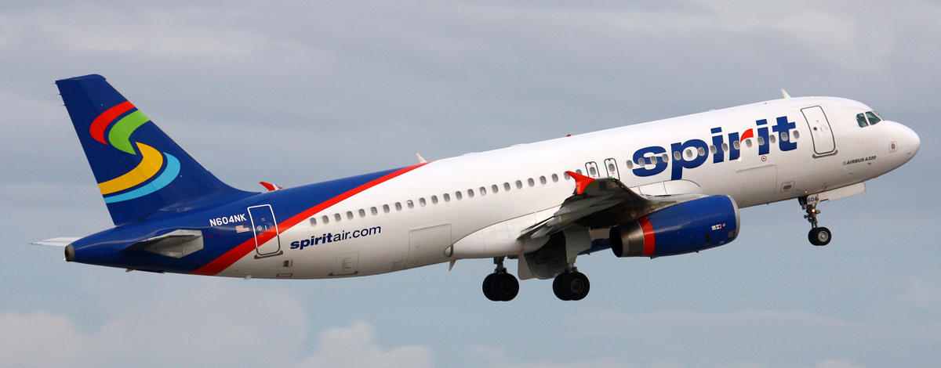
Spirit Airbus A320
8

Slide 10
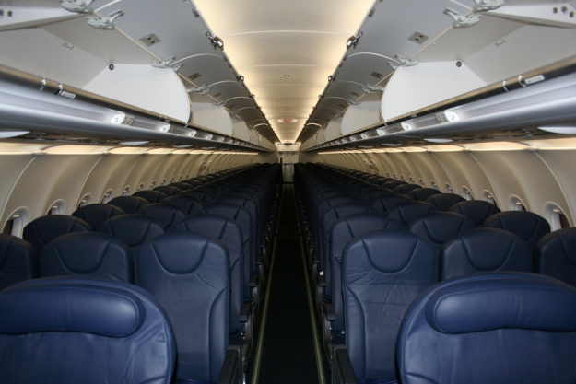
Stephen menerbang 70+ passengers
8

Slide 11
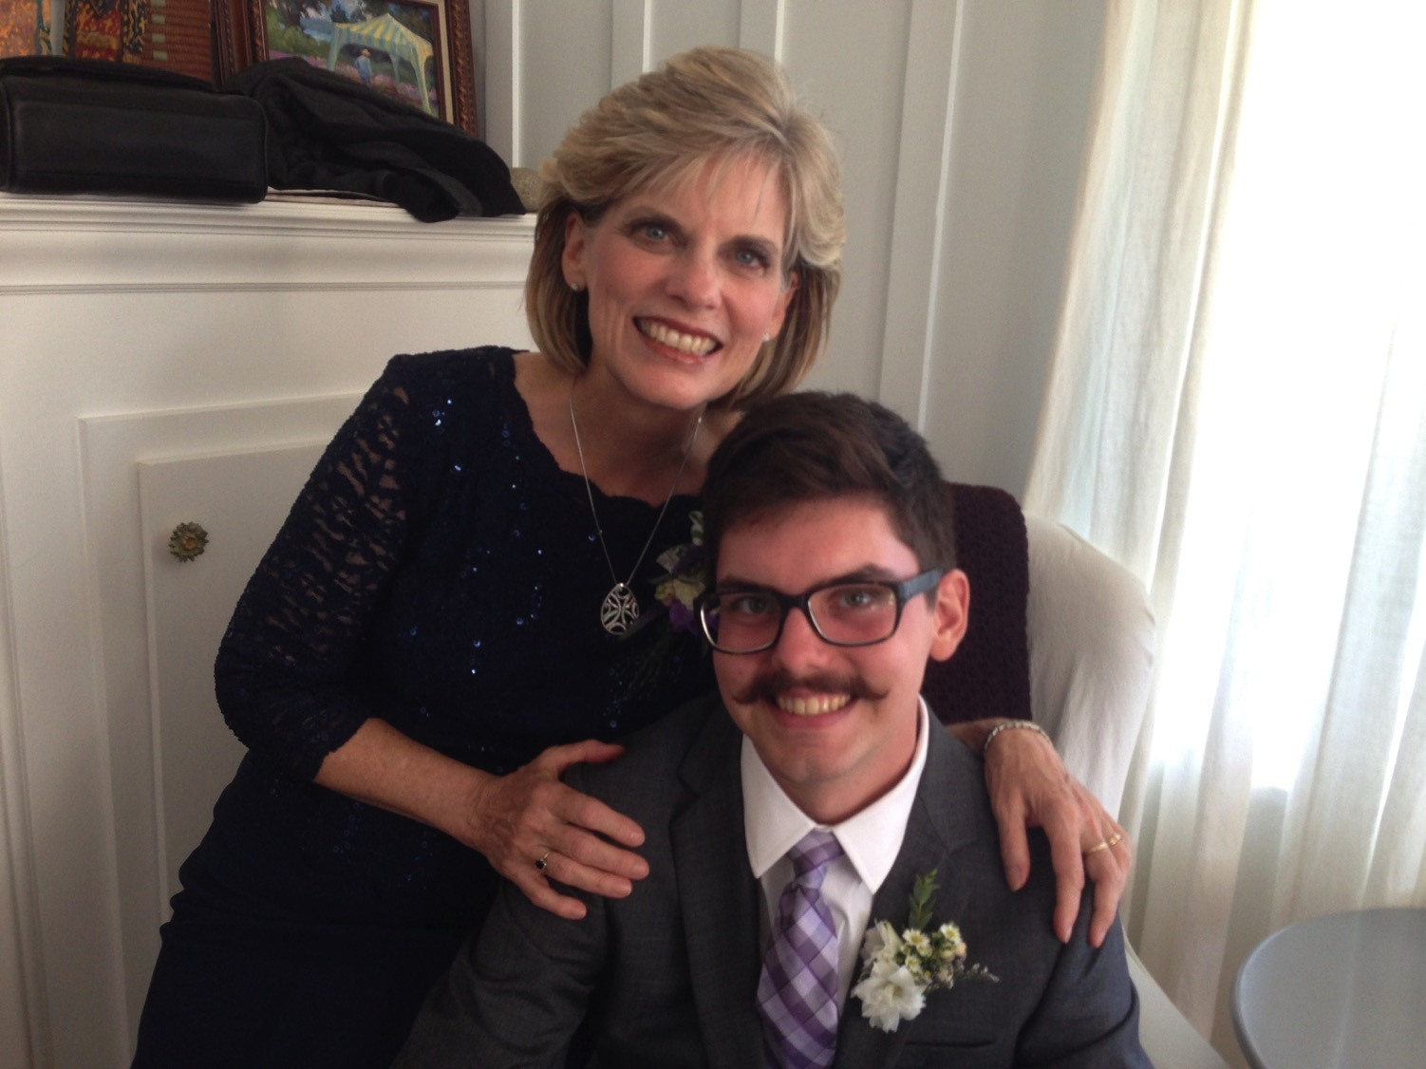

Our youngest, John (23), is a graphic artist in California
8

Slide 12

Organisasi Mubaligh Kita…

Slide 13
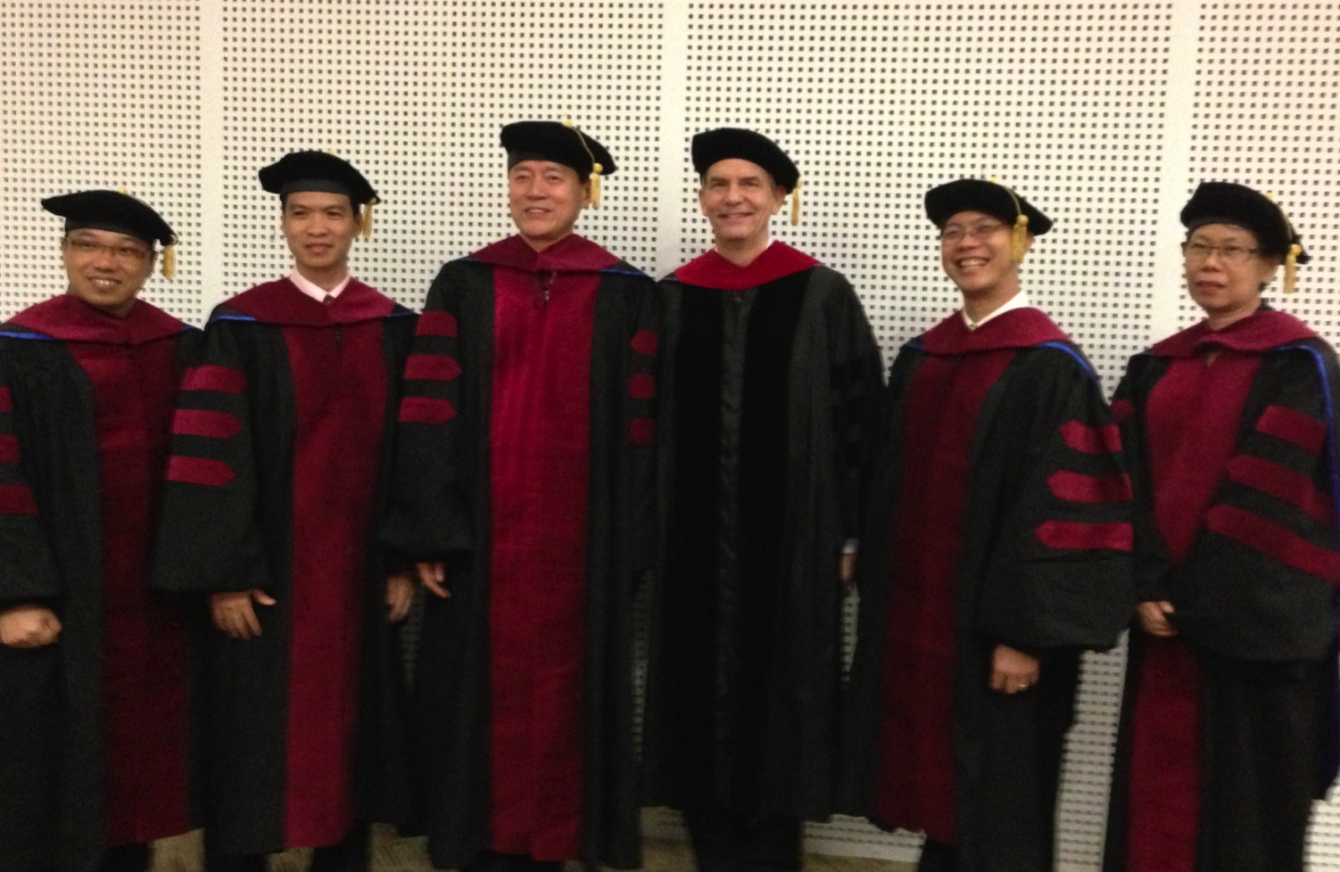
I direct the SBC Doctor of Ministry studies (DMin)
9
Notes:
I'm also the director of the doctoral program at SBC that trains about 80 seminary professors and pastors throughout Asia in English and Chinese. Generallly each year about 5 of them received their Doctor of Ministry degree.

Slide 14

SINGAPORE BIBLE COLLEGE
9
Notes:
I've served as a seminary professor with 30 other faculty at Singapore's largest training school: Singapore Bible College

Slide 15
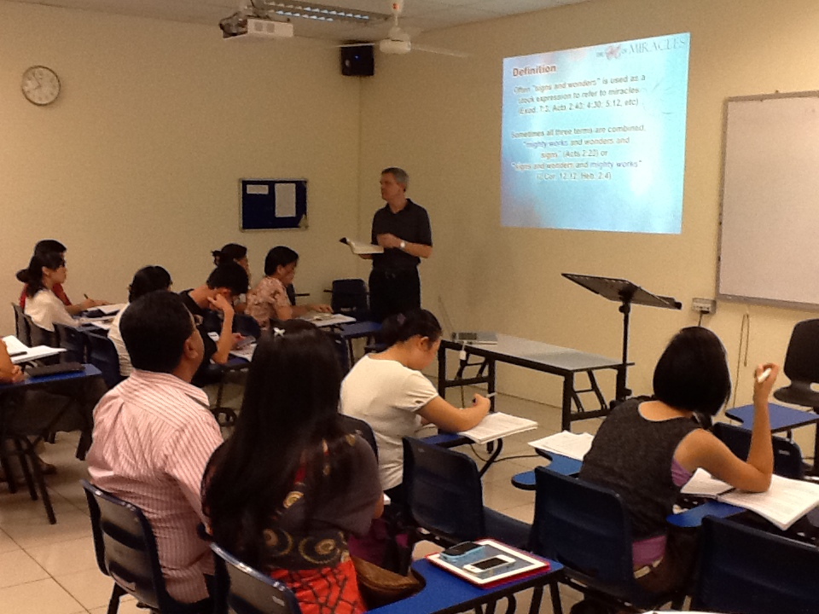
Singapore Bible College Students
9
Notes:
Most of these students are first-generation Christians eager to share the gospel with their own people!

Slide 16
Mata pelajaran yg saya ajar di SBC
Pengantar
PL PB
Latar belakang
Dunia PL Dunia PB Geografi
Teologi
Gereja Roh Kudus Masa Datang
Kotbah
Homiletik 1 Homiletik 2

Slide 17
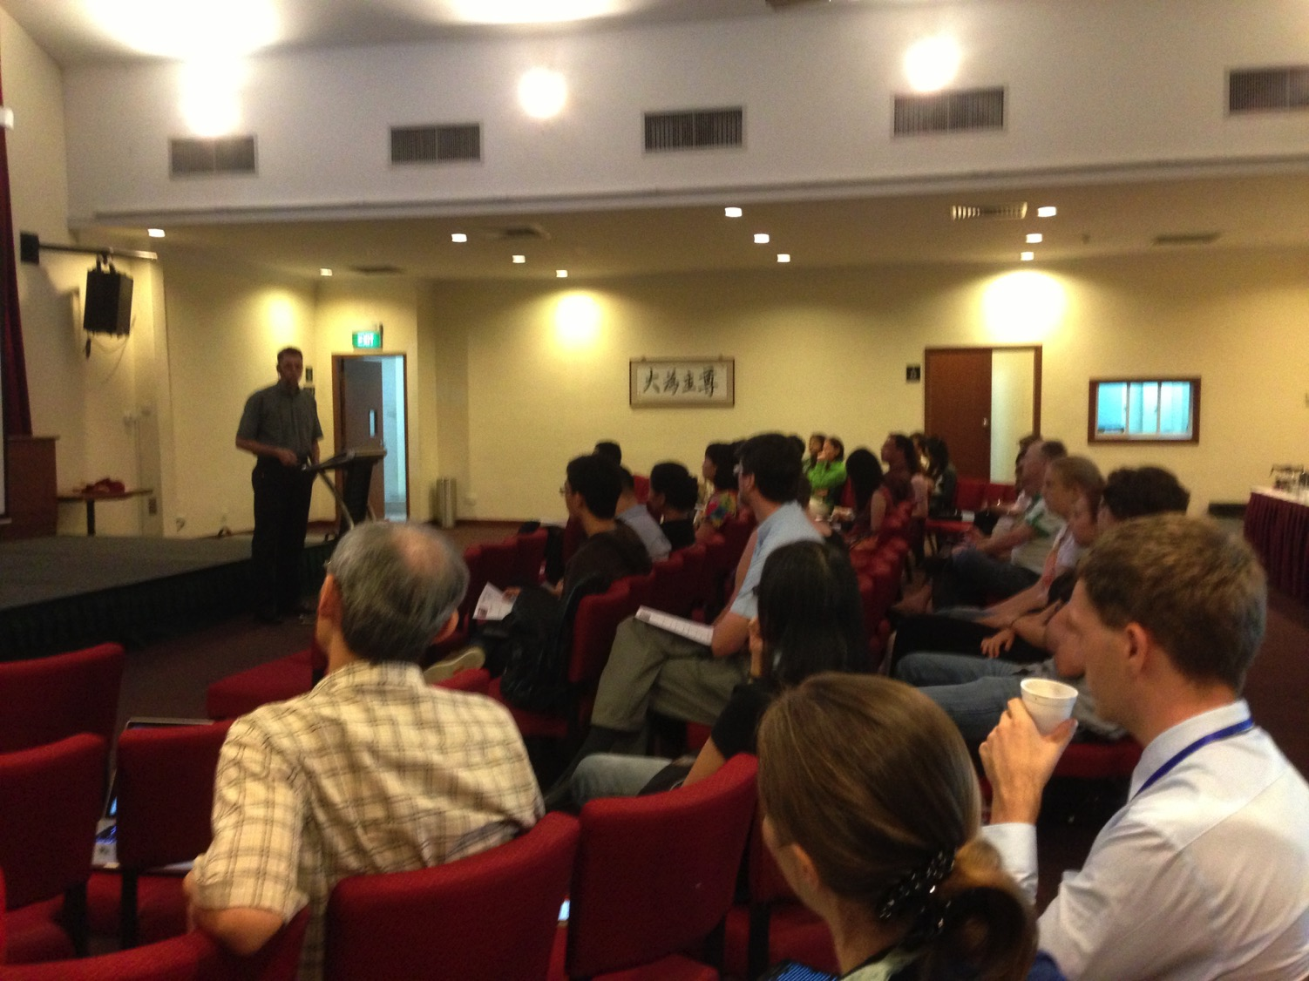
Our People
9
65 people from 17 nations
March 2016

Slide 18


Crossroads People March 2016
UK
RUSSIA
9
FRANCE
MONGOLIA
GERMANY
ITALY
JAPAN
NETHERLANDS
LEBANON
KOREA
HONG KONG
TAIWAN
CANADA
CHINA
MYANMAR
EGYPT
INDIA
USA
MALAYSIA
PHILIPPINES
ZIMBABWE
SINGAPORE
CIC
NEW ZEALAND
INDONESIA
Notes:
Our March 2016 church people stem from 17 different countries around the world.
Canada (Gloria Lee), Netherlands (Desiree), Valentin (France), Mark Lass (Germany), Hong Kong (Larry Pun), Cynthia, Pashauli (India), Kaori (Japan), Jieun (Korea), Mher & Liana (Lebanon), Ping (Malaysia), Raymond (Myanmar), Miriam (USA), Le Kim, Micah, Jasper (Philippines), Singapore (Albina), New Zealand (Matt & Julie), Sarah (UK)
This does not include people who have attended only once: John Farid (Egypt), Xie Jia Jia (China)
Nor doe it include those living back in their countries but still are members of CIC: Maple (Taiwan), Budmaa (Mongolia)

Slide 19
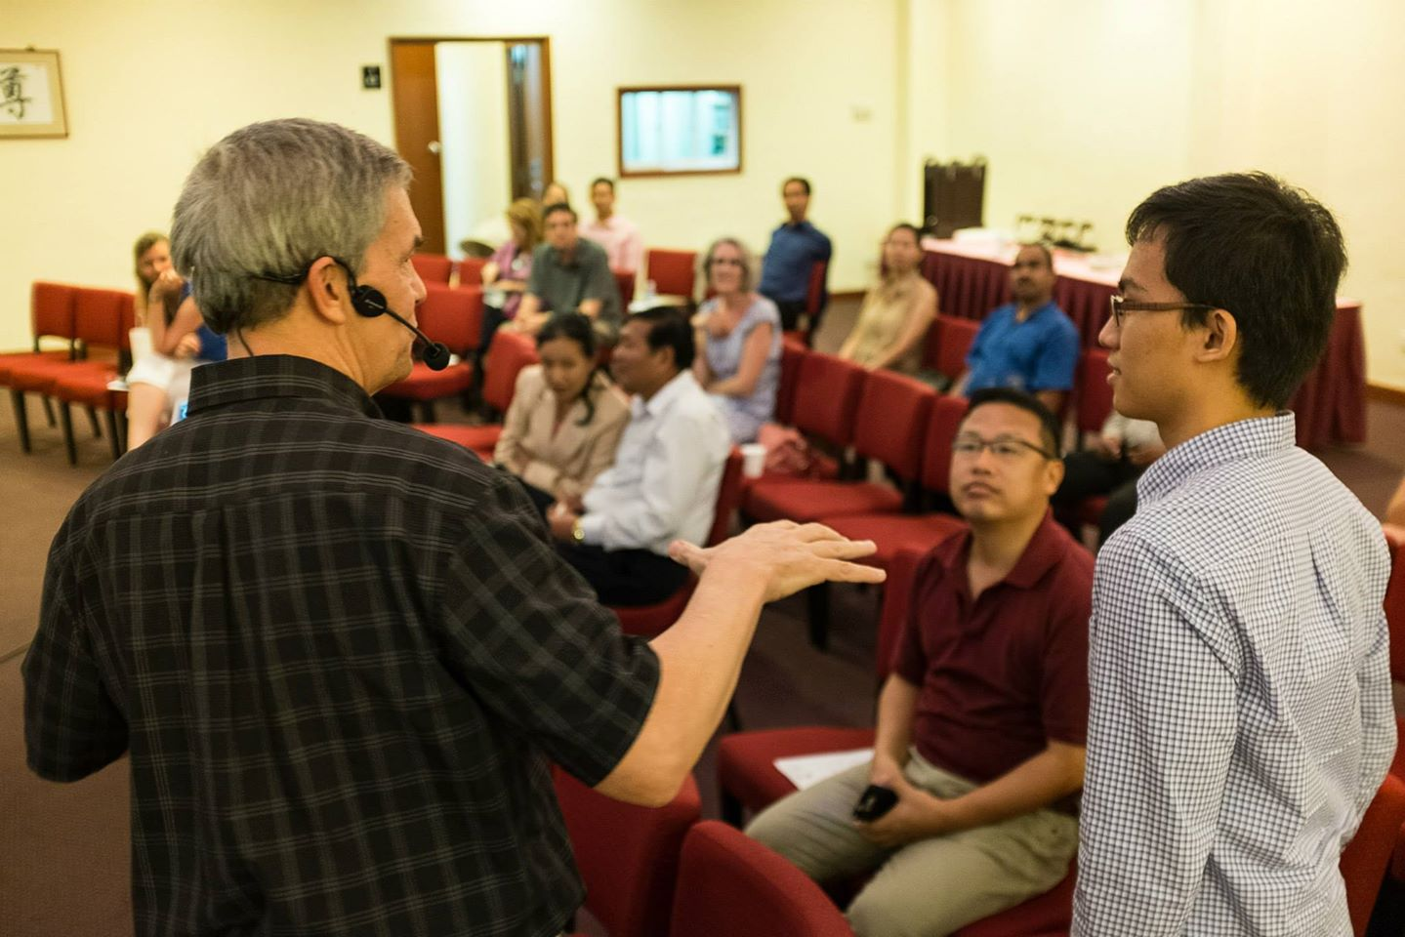
Our People
9
2016: 65 people from 20 nations
Notes:
We also helped start Crossroads International Church in 2006 where I serve as the pastor-teacher.

Slide 20

Our People
9
Preaching through Scripture
Notes:
RICK: Yes, we helped start Crossroads International Church in 2006 and I serve as the pastor-teacher.

Slide 21

Our People
9
SBC students serve at church
Notes:
One special joy is mentoring my students who serve with us at church and led ministries to youth, children, home groups, and the worship team.

Slide 22
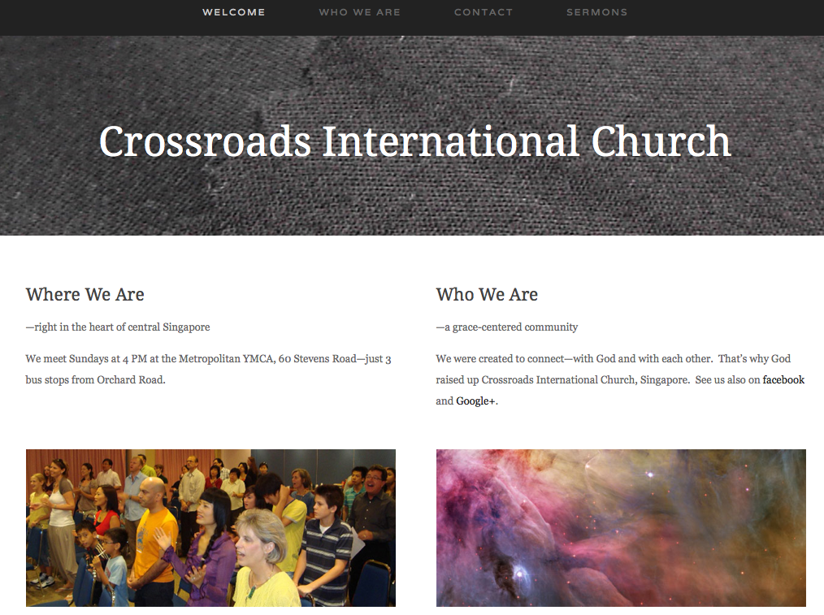
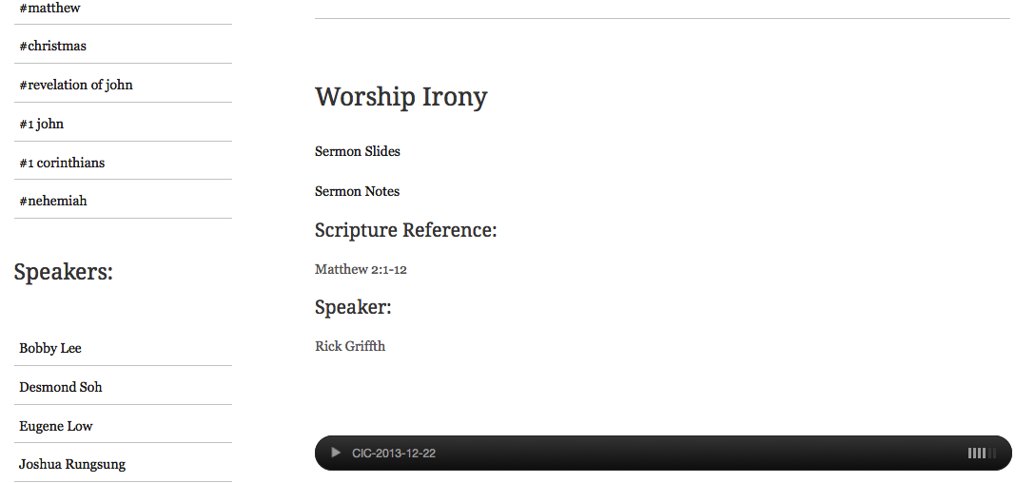
www.cicfamily.com
www.cicfamily.com

Slide 23

The Power of God's Word (Isa. 55:8-9 NLT)
"My thoughts are nothing like your thoughts," says the LORD.
"And my ways are far beyond anything
you could imagine."
^{"9}For just as the heavens are higher than the earth,
so my ways are higher than your ways
and my thoughts higher than your thoughts."

Slide 24

The Power of God's Word (Isa. 55:10a NLT)
"The rain and snow come down from the heavens
and stay on the ground to water the earth."

Slide 25
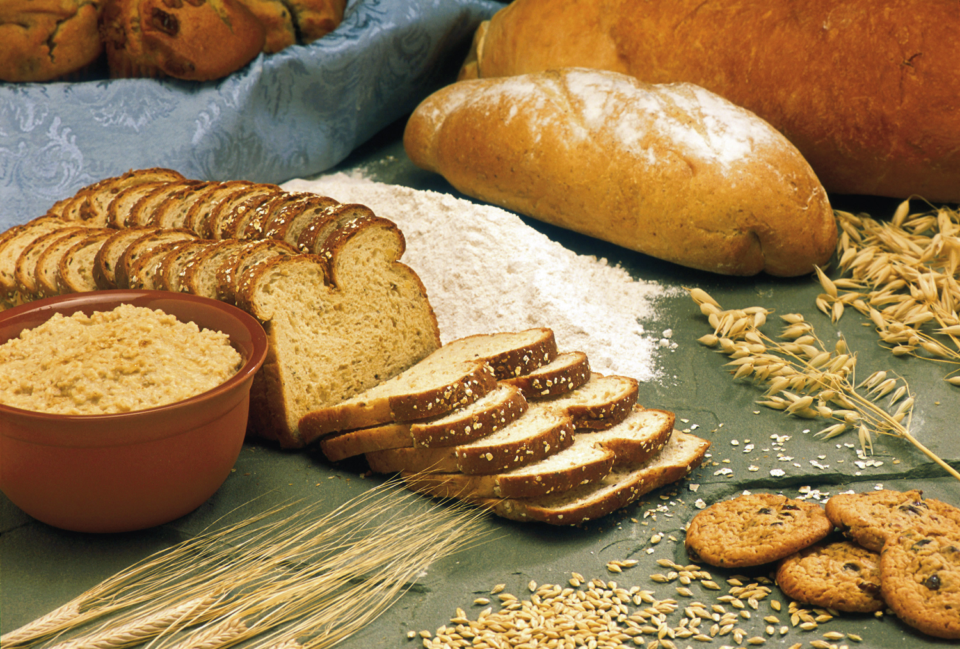
The Power of God's Word (Isa. 55:10b NLT)
"They cause the grain to grow,
producing seed for the farmer
and bread for the hungry."

Slide 26
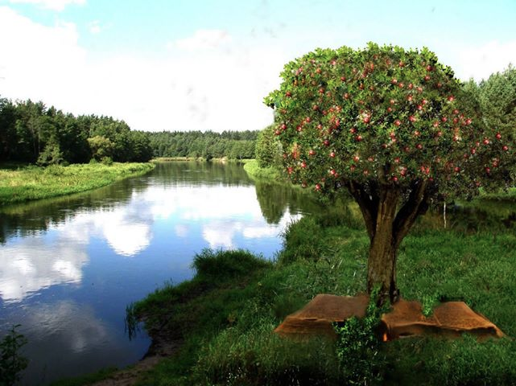
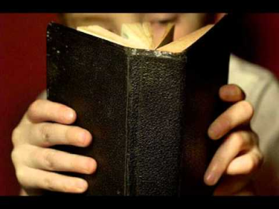
The Power of God's Word (Isa. 55:11 NLT)
"It is the same with my word.
I send it out, and it always produces fruit.
It will accomplish all I want it to,
and it will prosper everywhere I send it."

Slide 27

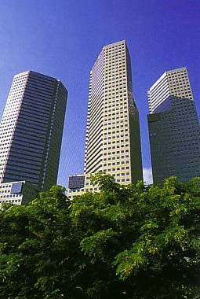
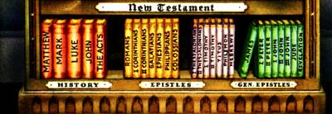
Our Goal: To Bridge the Gap!
Tujuan Kami: Menyembatani Jurang ini !

Slide 28

Deskripsi Mata Pelajaran
v
Langkah-langkah dasar untuk mengembangkan khotbah eksposisi, yang mula dengan
  penjelasan teks yang akurat untuk menemukan pikiran utama teks,
  dari pikiran utama teks diperoleh pikiran utama khotbah,
  membuat kerangka khotbah,
  menambahkan bahan-bahan penunjang (aplikasi, ilustrasi, kalimat transisi, pendahuluan, kesimpulan, dll),
  naskah khotbah, dan
  menutup dengan tugas berkhotbah dua kali di kelas dan dua kali berbicara di depan untuk topik yang lebih sederhana dan singkat.
Kalendar Khotbah dan khotbah-khotbah khusus (narasi, topikal, monolog, penginjilan, pernikahan, & pemakaman) biasanya diajarkan

Slide 29


Tujuan Mengajar Mata Pelajaran
v
Diakhir mata kuliah murid diharapkan mampu …
A. Menjelaskan apa itu khotbah eksposisisi dan mengapa melakukannya
Membuat rangka eksegesis dan homiletik
Menjelaskan bahagian pendahuluan, isi, dan kesimpulan
Meningkatkan keyakinan berkhotbah
Memilih dan menggunakan ilustrasi dengan efektif
F. Membuat aplikasi yang relevan dari teks Alkitab yang digunakan
G.Menaksir khotbah dan memperbaikinya
H.Membawakan khotbah (“apa” itu) narasi, topikal, monolog, penginjilan, pernikahan, dan pemakaman
I. Membawakan khotbah (“bagaimana”) yang benar, menarik, jelas, relevan (rangkuman tujuan dasar, hlm.25).

Slide 30
Empat Tujuan:
Khotbah yang …
25
Benar
Menarik
Jelas
Relevan

Slide 31
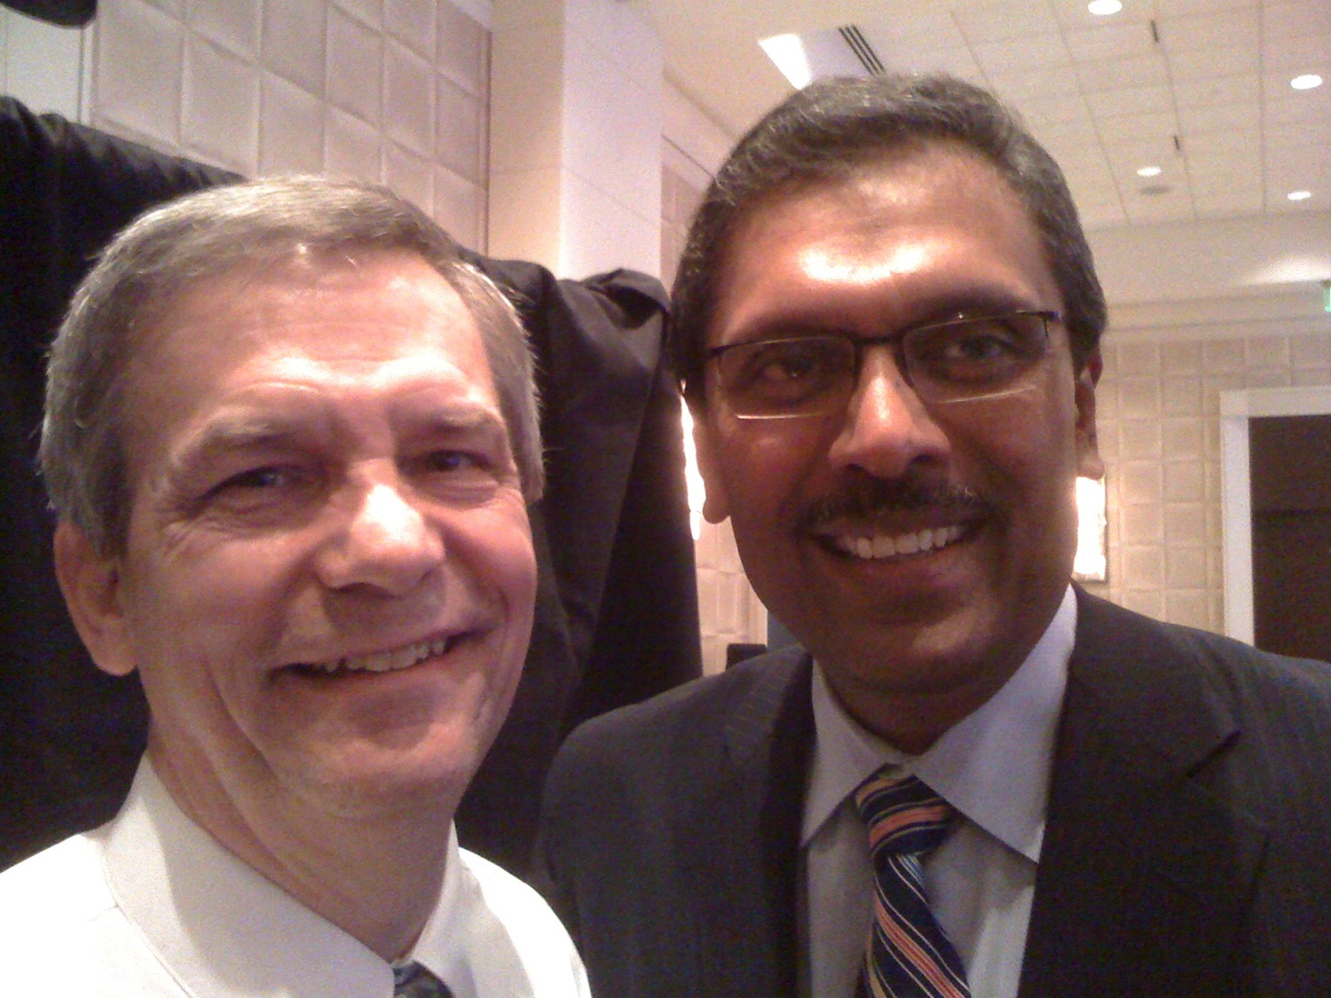
Dr. Rick & Dr. Ramesh Richard

Slide 32



Persyaratan Mata Kuliah
v
Tugas Baca (10%)
PREACHING WITH FRESHNESS
Preparing Expository Sermons
A SEVEN-STEP METHOD FOR BIBLICAL PREACHING

Slide 33

Your First Reading Assignment
Read this 20-page booklet by next period

Slide 34
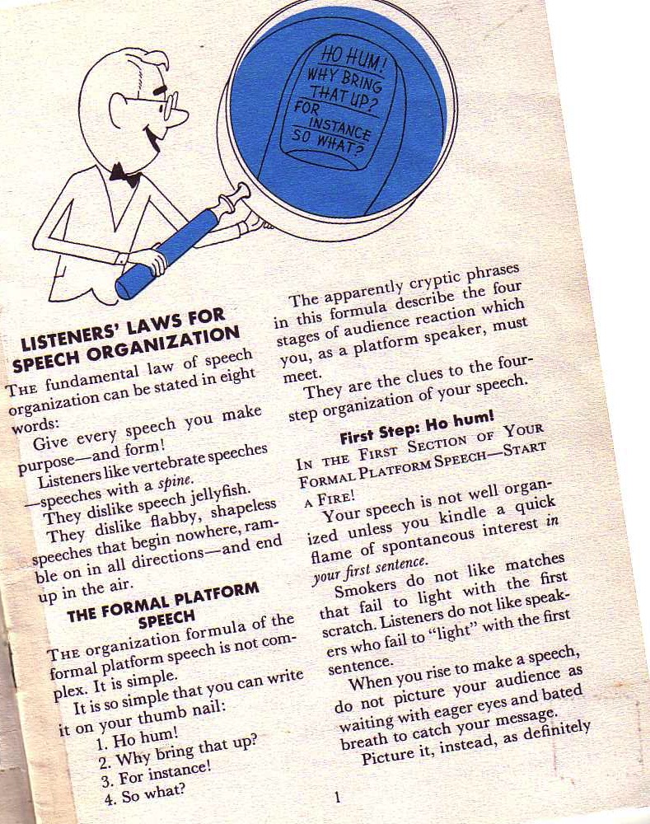
Prinsip-Prinsip Borden
10-11
Pengaturan asas dari pengaturan pidato dapat dinyatakan dalam tujuh kata:
Untuk setiap pidatomu berikanlah tujuan––dan rangka!
Richard Borden, How to Communicate Ideas, 1

Slide 35
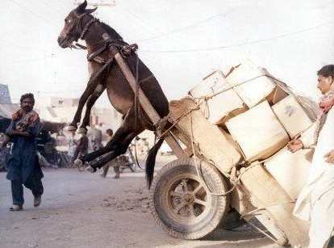
Persyaratan Mata Kuliah di SBC
v
Bacaan (10%)
Projek (15%)

Slide 36

Hindrances
Hindrances

Slide 37



Let's Teach Others How to Preach Too!
"You have heard me teach things that have been confirmed by many reliable witnesses. Now teach these truths to other trustworthy people who will be able to pass them on to others" (2 Tim. 2:2 NLT).
Discipleship
Paul
Timothy
Reliable Men
Others

Slide 38
Teaching Ministry 1997-2013
RED = COUNTRIES WHERE I HAVE TAUGHT THIS COURSE
MONGOLIA
JORDAN
KOREA
CHINA
NEPAL
MYANMAR
INDIA
THAILAND
VIETNAM
MALAYSIA
SRI LANKA
SINGAPORE
INDONESIA
Notes:
From 1997-Sep 2013 God has seen fit to grant me the privilege to train pastors in 12 other countries on 51 trips. I have taught Homiletics in 8 of these countries (those in red above).

Slide 39


Homiletik • BibleStudyDownloads.org
Dapatkan slide ini tanpa biaya
Notes:
Homiletics (Preaching) in Indonesian

Slide 40
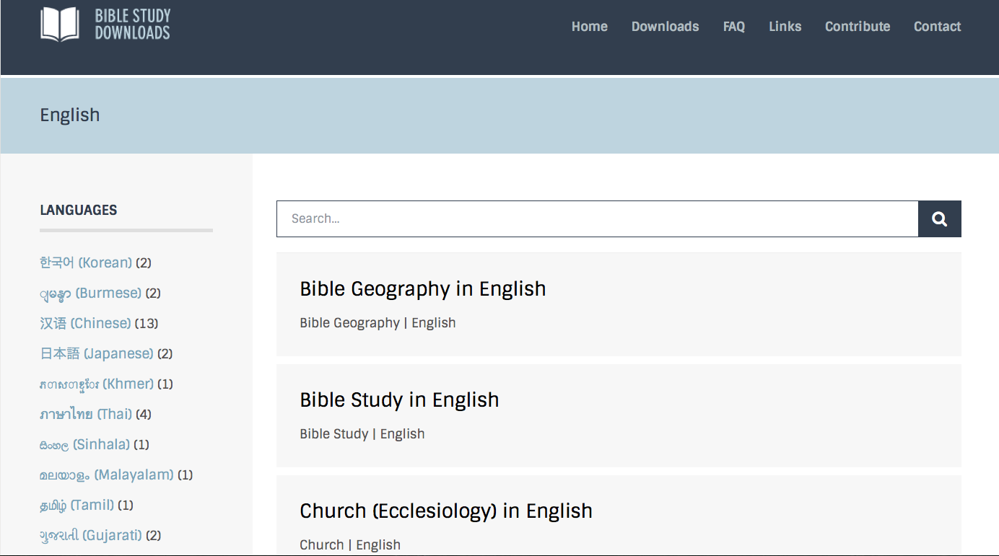
BibleStudyDownloads.org
7
Notes:
This has resulted in Bible teaching and study materials—mostly PowerPoint—in 42 languages! All a teacher needs to do is to click on a file and it downloads for free to teach any book of the Bible and many other subjects.

Slide 41
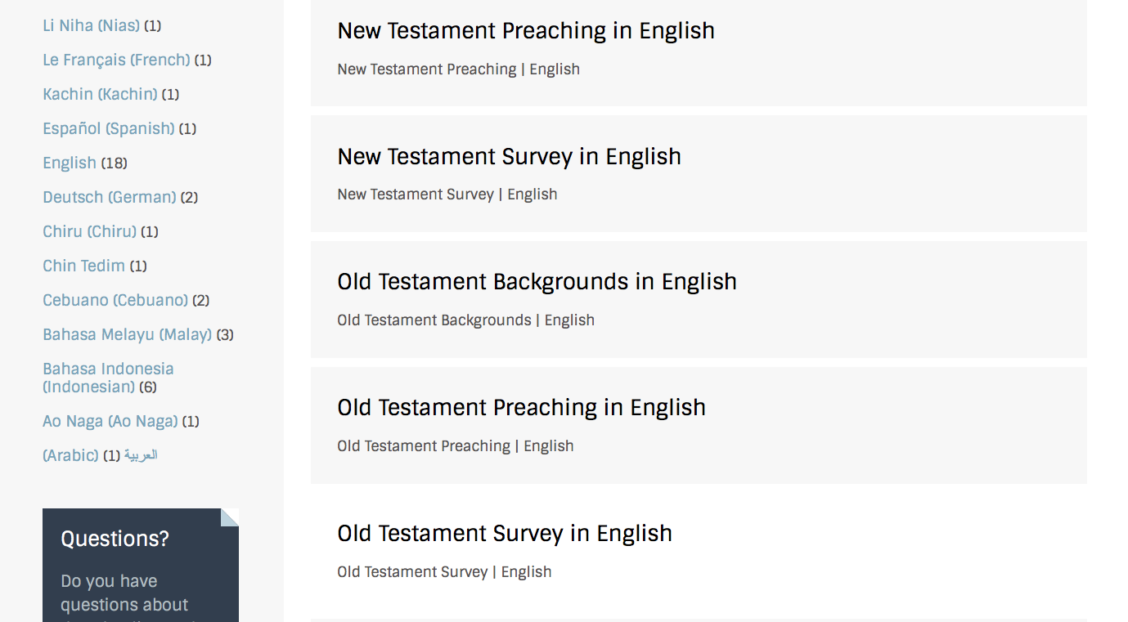
BibleStudyDownloads.org
7
Notes:
This has resulted in Bible teaching and study materials—mostly PowerPoint—in 42 languages! All a teacher needs to do is to click on a file and it downloads for free to teach any book of the Bible and many other subjects.

Slide 42
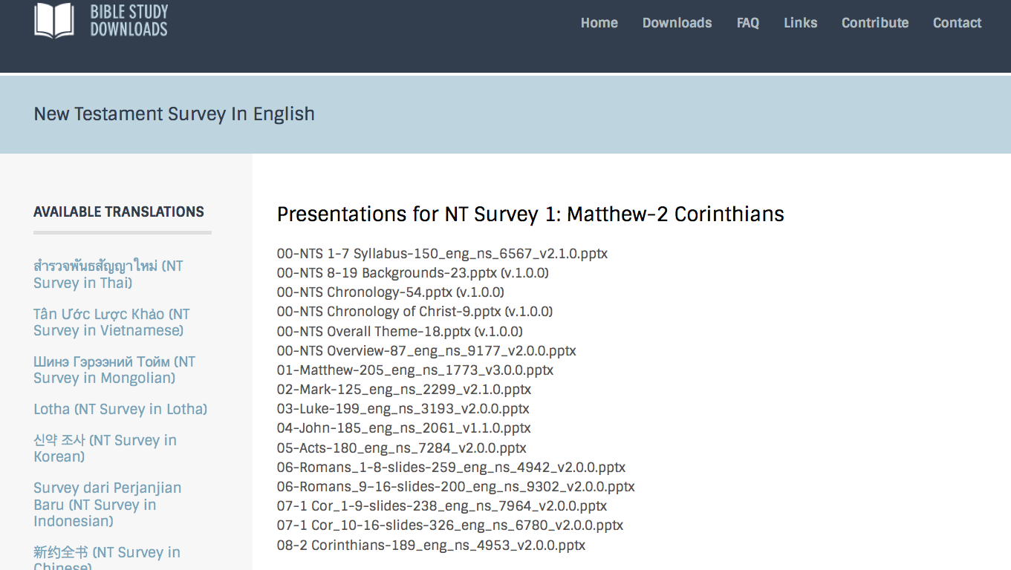
BibleStudyDownloads.org
7
Notes:
This has resulted in Bible teaching and study materials—mostly PowerPoint—in 42 languages! All a teacher needs to do is to click on a file and it downloads for free to teach any book of the Bible and many other subjects.

Slide 43
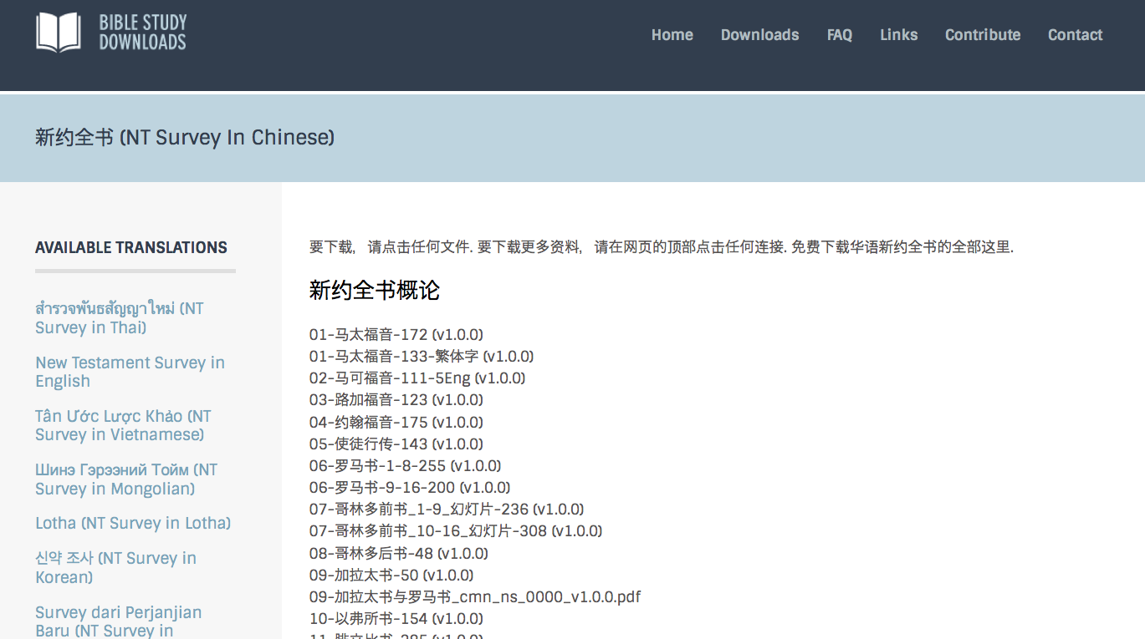
BibleStudyDownloads.org
7
Notes:
This has resulted in Bible teaching and study materials—mostly PowerPoint—in 42 languages! All a teacher needs to do is to click on a file and it downloads for free to teach any book of the Bible and many other subjects.

Slide 44
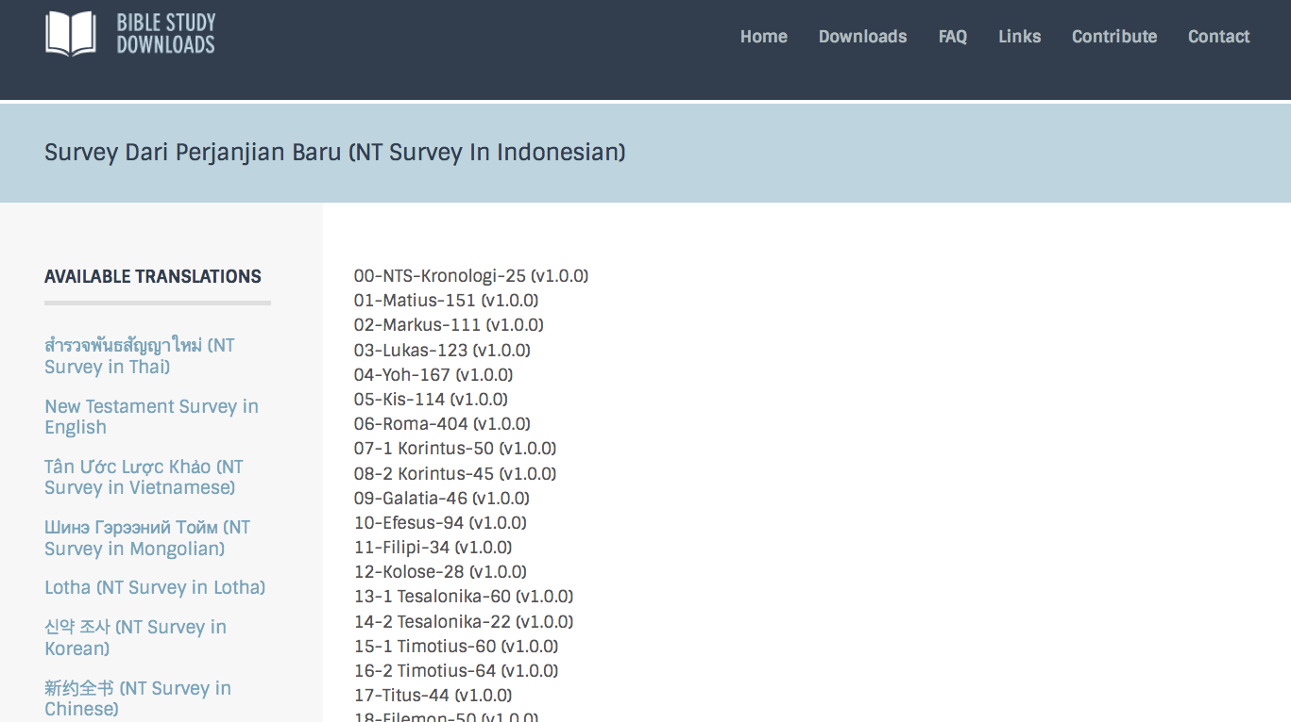
BibleStudyDownloads.org
7
Notes:
This has resulted in Bible teaching and study materials—mostly PowerPoint—in 42 languages! All a teacher needs to do is to click on a file and it downloads for free to teach any book of the Bible and many other subjects.

Slide 45
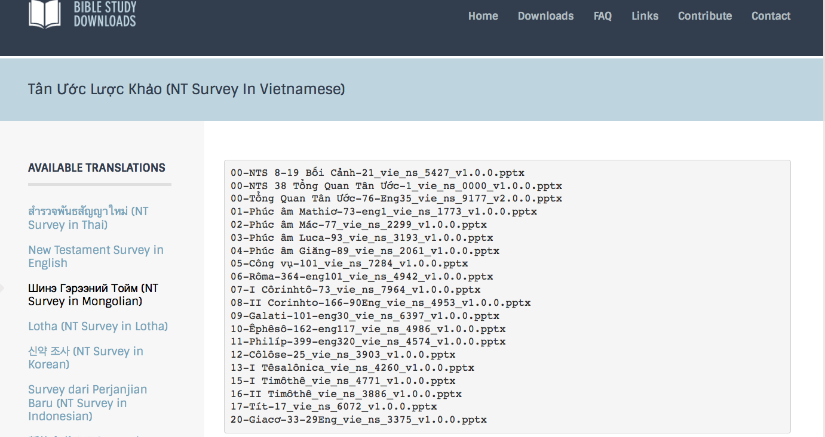
BibleStudyDownloads.org
7
Notes:
This has resulted in Bible teaching and study materials—mostly PowerPoint—in 42 languages! All a teacher needs to do is to click on a file and it downloads for free to teach any book of the Bible and many other subjects.

Slide 46
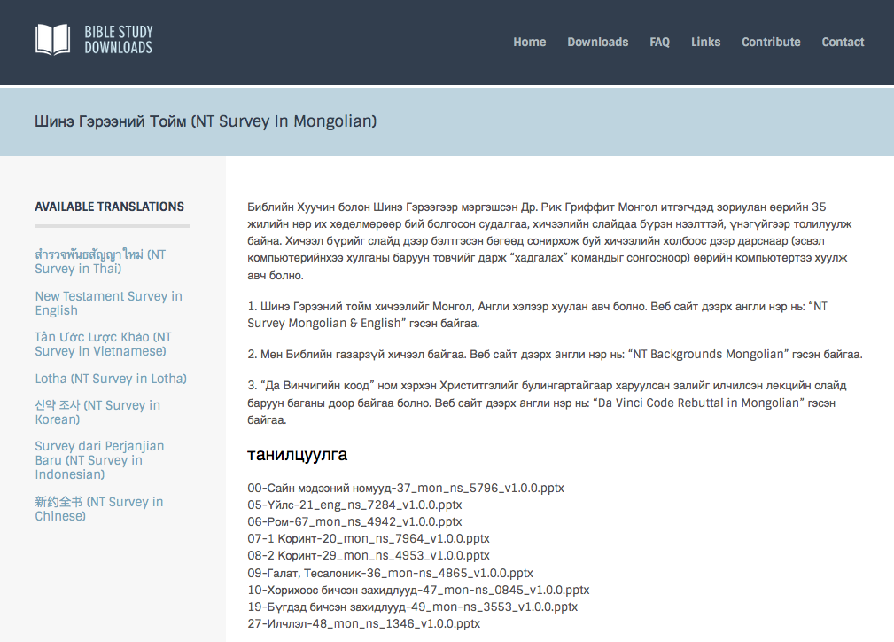
BibleStudyDownloads.org
7
Notes:
This has resulted in Bible teaching and study materials—mostly PowerPoint—in 42 languages! All a teacher needs to do is to click on a file and it downloads for free to teach any book of the Bible and many other subjects.

Slide 47
Senarai Pendaftaran Projek Homiletik
Nama | HP | Penterjemahan |  |  | Mengajar
 |  | HOM | HSB | Bahasa | HOM | HSB | Bahasa
X | X | X |  | X
X | X |  | X | X
X | X |  |  |  | X |  | X
X | X |  |  |  |  | X | X

Slide 48
Persyaratan Mata Kuliah di SBC
v
Bacaan (10%)
Projek (15%)
Tugas Tertulis (25%)

Slide 49

12 Tugas Tertulis
vii
Ini mempersiapkanmu untuk berkhotbah

Slide 50
Mengapa memberikan kesaksianmu?
16
Mudah untuk menceritakan tentang dirimu sendiri
Kamu sendirilah ahlinya
Kesempatan menginjili
Dr Rick Griffith, Singapore Bible College
www.biblestudydownloads.com

Slide 51
Alur Kesaksian
16
Selepas-Pengubahan:
Cara pikirmu
Perubahan khusus
Yang nyata dan jelas!
Pengubahan:
Ceritakan kejadiannya
Apa yang kamu percaya
Yang nyata dan jelas!
Gunakan
tema yang sama
seluruhnya!
Sebelum-Pengubahan:
Cara pikiranmu
Tingkah lakumu
Yang nyata dan jelas!

Slide 52
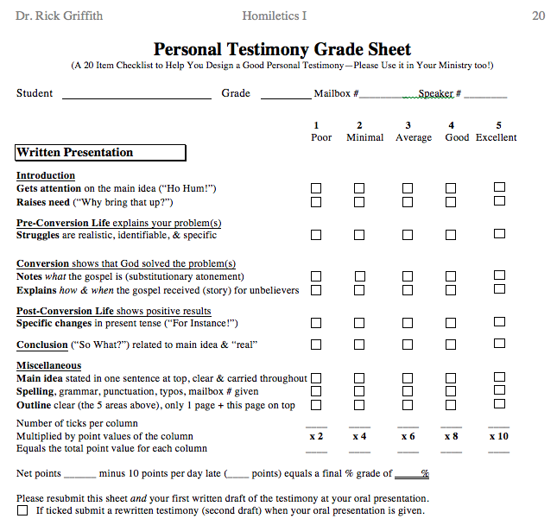
Testimony Grade Sheet
20
Introduction
Pre-Conversion
Conversion
Post-Conversion
Conclusion
Miscellaneous

Slide 53

Our Two Sections
Dr Rick
Dr Des

Slide 54
Persyaratan Mata Kuliah di SBC
v
Bacaan (10%)
Projek (15%)
Tugas Tertulis (25%)
D. Khotbah (50%)

Slide 55


Proses Berbicara
vii
Perkenalan (1 mnt.)
Kesaksian Pribadi (2-3 mnt.)
Pidato Pujukan (2 mnt.)
Khotbah Surat Paulus (15 mnt.)
Khotbah Naratif (15 mnt.)

Slide 56
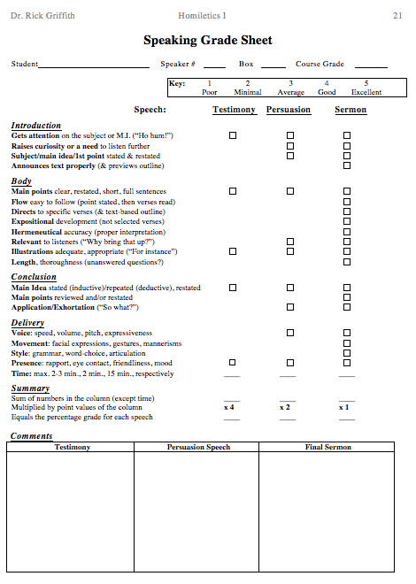
Speaking Grade Sheet
21
"Ho hum!"
Main Points
"For instance!"
Main Idea
Presence

Slide 57
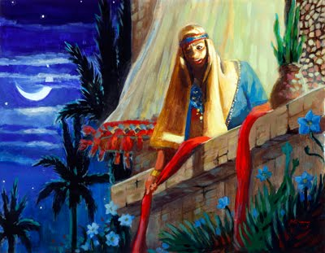
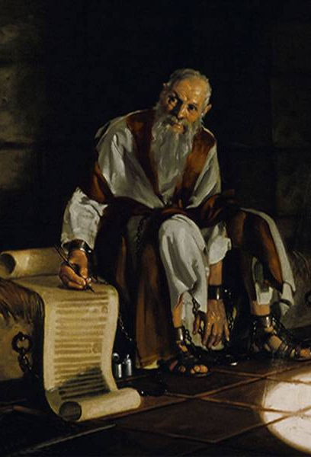
Your Two Sermons
vi
Epistle
Easier
1-2 verses
Joshua
Harder
1 chapter

Slide 58
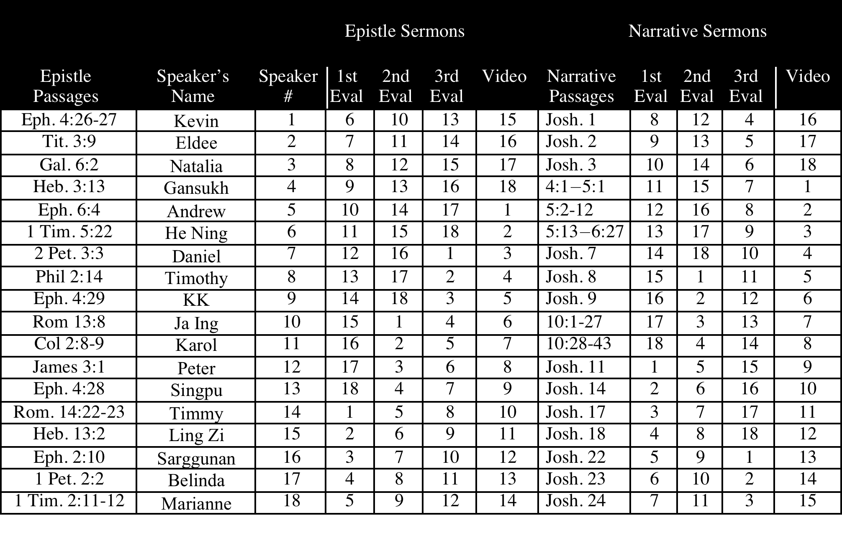
Pembicara & Penilai SBC
viii
July-Nov 12

Slide 59
Ayat-Ayat untuk Khotbah dari Surat-Surat di PB (15 menit)
B
Roma 13:8
⁸Janganlah kamu berhutang apa-apa kepada siapapun juga, tetapi hendaklah kamu saling mengasihi. Sebab barangsiapa mengasihi sesamanya manusia, ia sudah memenuhi hukum Taurat.
Roma 14:22-23
²²Berpeganglah pada keyakinan yang engkau miliki itu, bagi dirimu sendiri di hadapan Allah. Berbahagialah dia, yang tidak menghukum dirinya sendiri dalam apa yang dianggapnya baik untuk dilakukan. ²³Tetapi barangsiapa yang bimbang, kalau ia makan, ia telah dihukum, karena ia tidak melakukannnya berdasarkan iman. Dan segala sesuatu yang tidak berdasarkan iman, adalah dosa.
Gal 6:2
²Bertolong-tolonganlah menanggung bebanmu! Demikianlah kamu memenuhi hukum Kristus.

Slide 60
Ayat-Ayat untuk Khotbah dari Surat-Surat di PB (15 menit)
B
Ef 2:10
¹⁰Karena kita ini buatan Allah, diciptakan dalam Kristus Yesus untuk melakukan pekerjaan baik, yang dipersiapkan Allah sebelumnya. Ia mau, supaya kita hidup di dalamnya.
Ef 4:26-27
²⁶Apabila kamu menjadi marah, janganlah kamu berbuat dosa: janganlah matahari terbenam, sebelum padam amarahmu ²⁷dan janganlah beri kesempatan kepada Iblis.
Ef 4:28
²⁸Orang yang mencuri, janganlah ia mencuri lagi, tetapi baiklah ia bekerja keras dan melakukan pekerjaan yang baik dengan tangannya sendiri, supaya ia dapat membagikan sesuatu kepada orang yang berkekurangan.
Ef 4:29
²⁹Janganlah ada perkataan kotor keluar dari mulutmu, tetapi pakailah perkataan yang baik untuk membangun, dimana perlu, supaya mereka yang mendengarnya, beroleh kasih karunia.

Slide 61
Ayat-Ayat untuk Khotbah dari Surat-Surat di PB (15 menit)
B
Ef 6:4
⁴Dan kamu, bapa-bapa, janganlah bangkitkan amarah di dalam hati anak-anakmu, tetapi didiklah mereka di dalam ajaran dan nasihat Tuhan.
Fil 2:13
¹³karena Allahlah yang mengerjakan di dalam kamu baik kemauan maupun pekerjaan menurut kerelaanNya.
Fil 2:14
¹⁴Lakukanlah segala sesuatu dengan tidak bersungut-sungut dan berbantah-bantahan,
Kol 2:8-9
⁸Hati-hatilah, supaya jangan ada yang menawan kamu dengan filsafatnya yang kosong dan palsu menurut ajaran turun-temurun dan roh-roh dunia, tetapi tidak menurut Kristus .

Slide 62
Ayat-Ayat untuk Khotbah dari Surat-Surat di PB (15 menit)
B
I Tim 2:11-12
¹¹Seharusnyalah perempuan berdiam diri dan menerima ajaran dengan patuh. ¹²Aku tidak mengizinkan perempuan mengajar dan juga tidak mengizinkannya memerintah laki-laki; hendaklah ia berdiam diri.
I Tim 5:22
²²Janganlah engkau terburu-buru menumpangkan tangan atas seseorang dan janganlah terbawa-bawa ke dalam dosa orang lain. Jagalah kemurnian dirimu.
Titus 3:9
⁹Tetapi hindarilah persoalan yang dicari-cari dan yang bodoh, persoalan silsilah, percekcokan dan pertengkaran mengenai hukum Taurat, karena semua itu tidak berguna dan sia-sia belaka.
Ibr 3:13
¹³Tetapi nasihatilah seorang akan yang lain setiap hari, selama masih dapat dikatakan “hari ini”, supaya jangan ada diantara kamu yang menjadi tegar hatinya karena tipu daya dosa.

Slide 63
Ayat-Ayat untuk Khotbah dari Surat-Surat di PB (15 menit)
B
Ibr 13:2
²Jangan kamu lupa memberi tumpangan kepada orang, sebab dengan berbuat demikian beberapa orang dengan tidak diketahuinya telah menjamu malaikat-malaikat.
I Pet 2:2
²Dan jadilah sama seperti bayi yang baru lahir, yang selalu ingin akan air susu yang murni dan yang rohani, supaya olehnya kamu bertumbuh dan beroleh keselamatan,
I Pet 3:7
⁷Demikian juga kamu, hai suami-suami, hiduplah bijaksana dengan isterimu, sebagai kaum yang lebih lemah! Hormatilah mereka sebagai teman pewaris dari kasih karunia, yaitu kehidupan, supaya doamu jangan terhalang.
II Pet 3:3
³Yang terutama harus kamu ketahui ialah, bahwa pada hari-hari zaman akhir akan tampil pengejek-pengejek dengan ejekan-ejekannya, yaitu orang-orang yang hidup menuruti hawa nafsunya.

Slide 64

If you don't preach well, even the rocks will cry out!
Luke 19:40 Jesus replied, “If they kept quiet, the stones along the road would burst into cheers!”

Slide 65
Tugas-Tugas yang perlu dikumpulkan untuk kedua khotbah 15 menit itu …
ix
Sebelum Berkhotbah…
Kerangka eksegesis & homiletik 7 & 8 (or 11 & 12)
PPT slide(s) kerangka khotbah
Menyalin kerangka khotbah untuk kelas
Manuskrip khotbah ditambahkan untuk kejelasan
Hari “H” Berkhotbah…
“Memory card” untuk menyimpan rekaman khotbahmu
Dalam Dua Hari Setelah Berkhotbah…
Lembar Evaluasi Pribadi (hlm. 104)

Slide 66
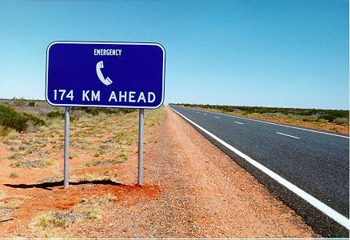
Bingung dan hilang akal mengerjakan tugas-tugas ini?
Mintalah tolong!

Slide 67
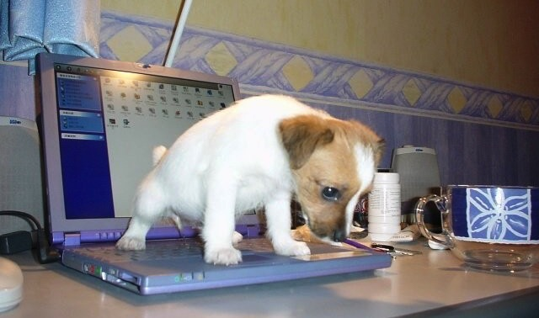
Gunakan komputer untuk mengerjakan tugas-tugasmu
Beli yang berjaminan ya!

Slide 68
Hal Lainnya
xiii
Fotocopy Materi
Hubungi Saya
Kotak surat SBC L19 atau telp (6559-1513)
Handphone 9113-7090
Alamat Rumah SBC Block 2-302
E-mail: griffith@sbc.edu.sg
Jam kantor saya …
Makan siang bersama juga boleh!

Slide 69
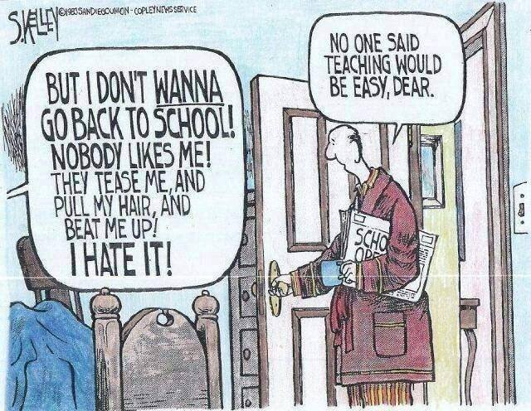
No one said teaching would be easy, Dear
But I don’t WANNA go back to school! Nobody likes me! They tease me, and pull my hair, and beat me up! I hate it!

Slide 70
Homiletik • BibleStudyDownloads.org
Dapatkan slide ini tanpa biaya
Notes:
Homiletics (Preaching) in Indonesian

Slide 71
Black

